Slide 1
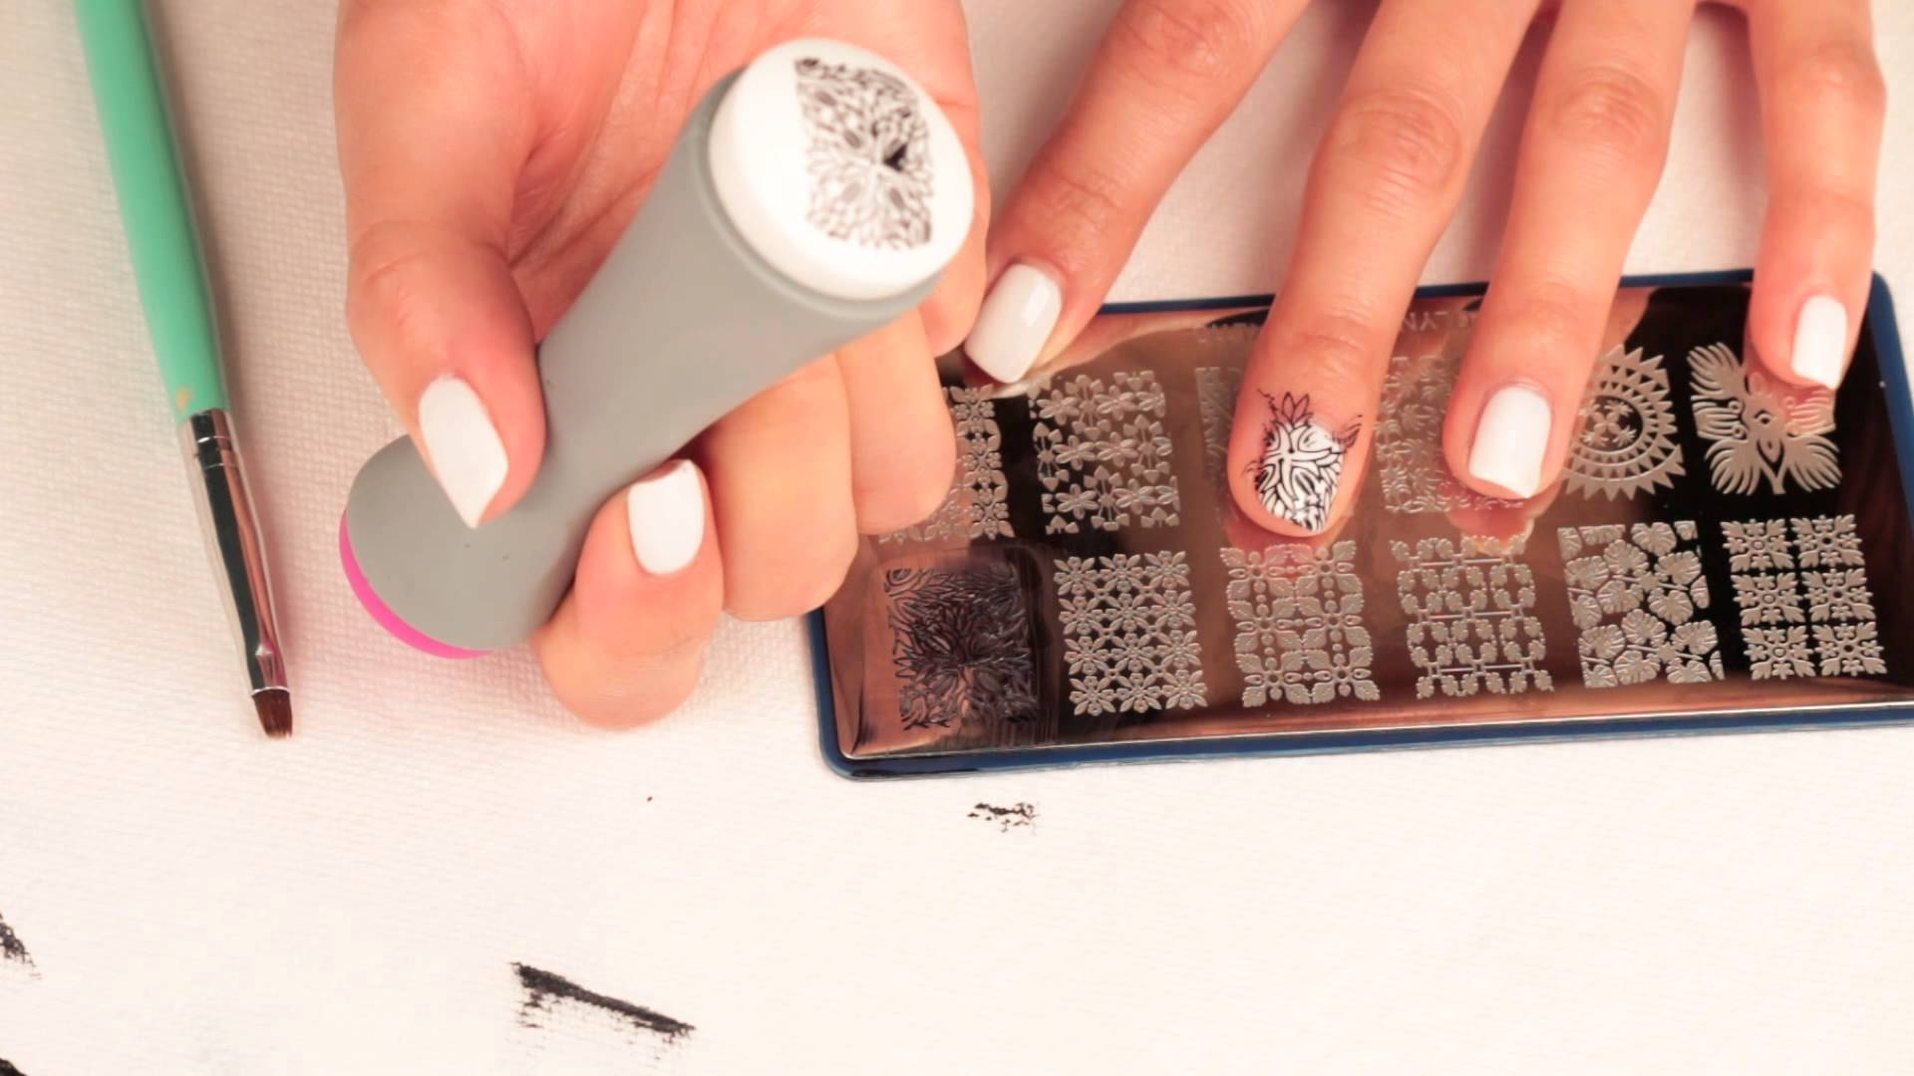
Stemping
Stemping (stamping). Tirnoq dizaynini yaratishda naqshni tirnoqqa o‘tkazish uchun o‘yilgan naqshli plastinka va silikon shtamp ishlatiladi. Texnika tez va oson bajarilishi bilan faq qiladi.

Slide 2
Shuningdek, tirnoq dizayni usullari quyidagilarni o‘z ichiga oladi:

Slide 3
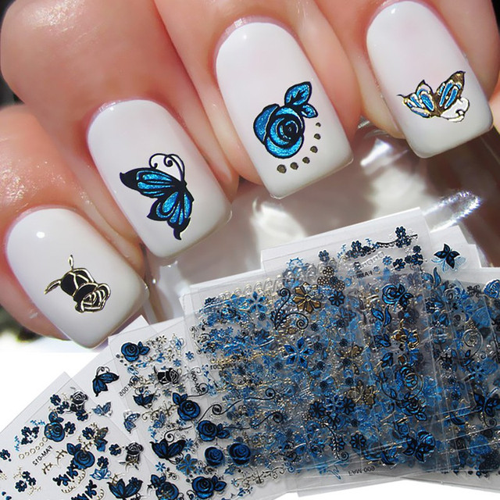
Fotodizayn (stikerlar yordamida amalga oshiriladi);

Slide 4
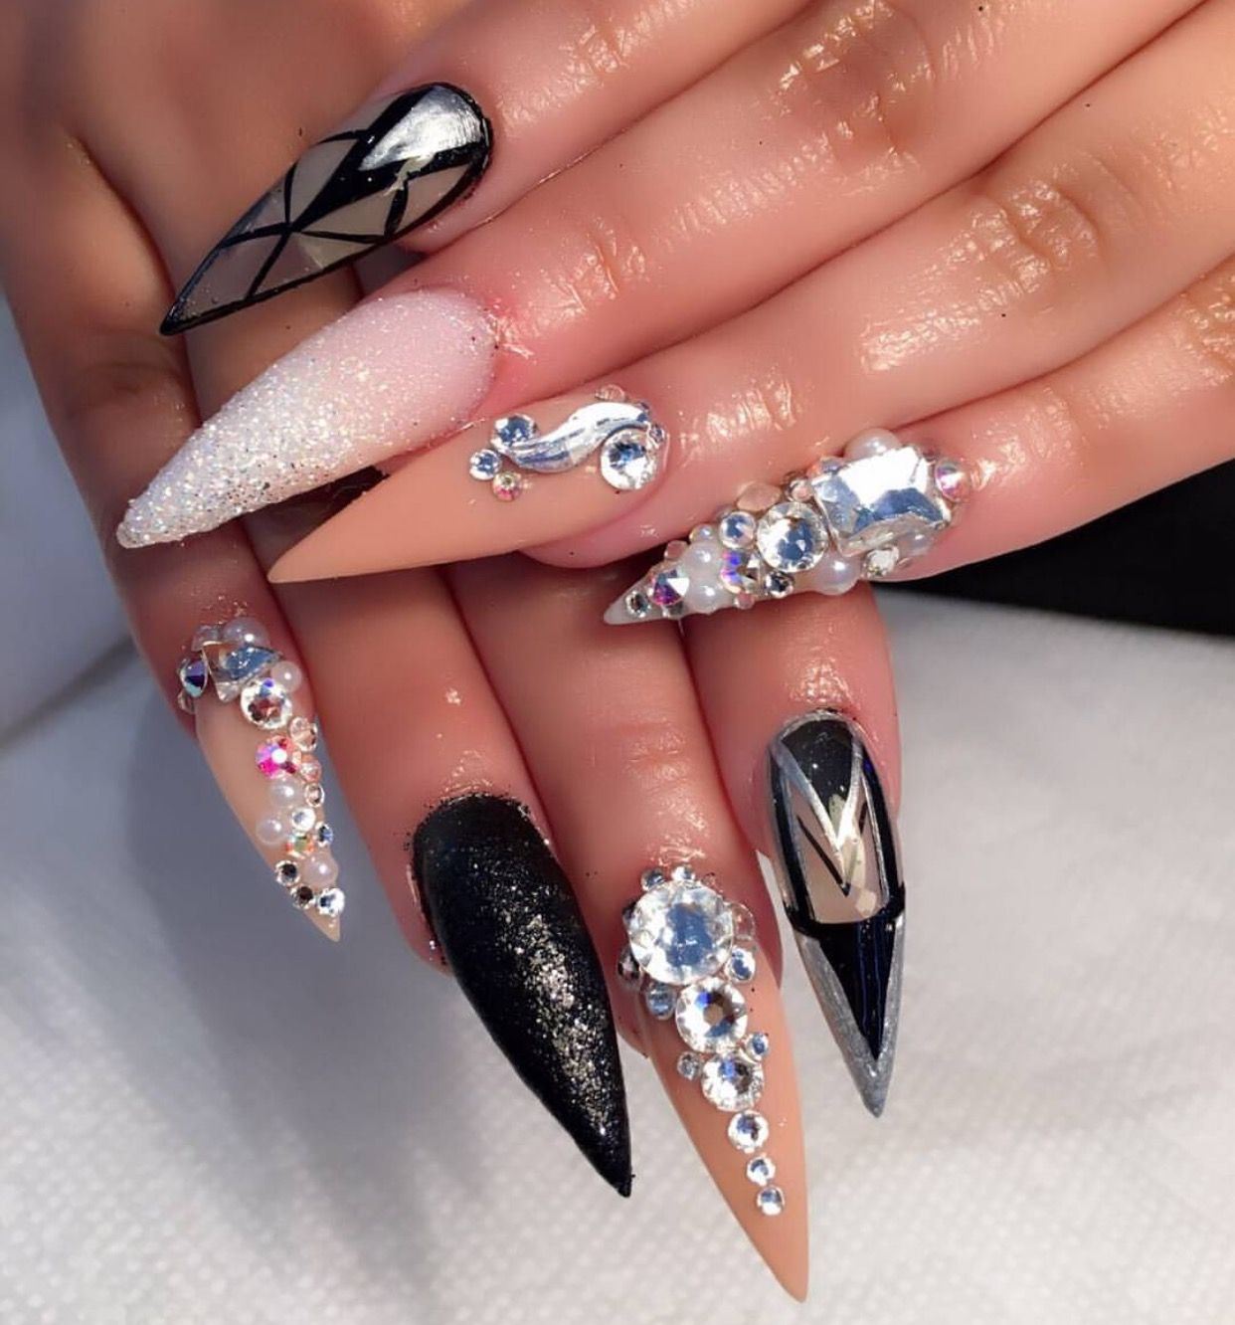
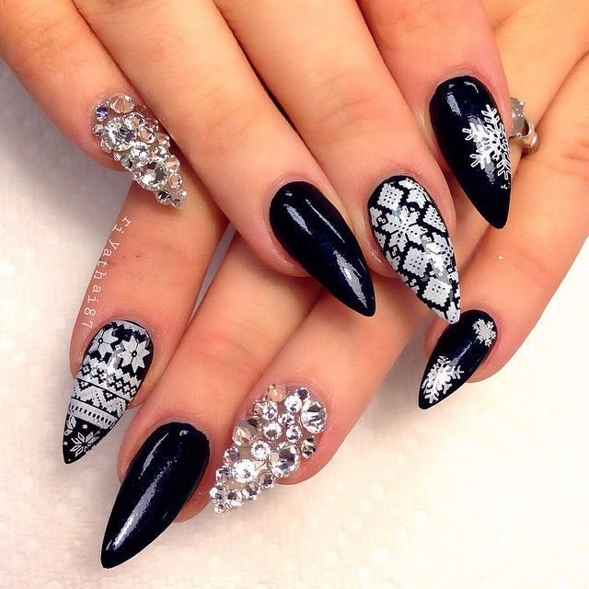
Kombinatsiyalangan dizayn (aksessuarlar yordamida amalga oshiriladi).

